Slide 1
Denah Letak Rumah

Slide 2
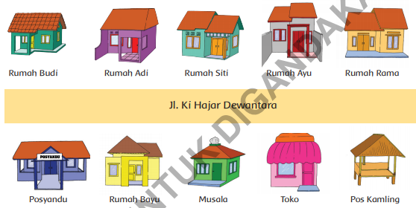
Perhatikan gambar di bawah ini!

Slide 3
Berdasarkan denah di atas, jawablah pertanyaan-pertanyaan di bawah ini!
Siti
1. Di samping kanan rumah Ayu adalah rumah _________
Bayu
2. Di samping kiri Musala adalah rumah _________
Ayu
3. Di samping kiri rumah Siti adalah rumah _________
Budi
4. Di samping kanan rumah Adi adalah rumah _________
Adi
5. Di depan rumah Bayu adalah rumah _________
Budi
6. Di depan Posyandu adalah rumah _________

Slide 4
Berdasarkan denah di atas, jawablah pertanyaan-pertanyaan di bawah ini!
Pos Kamling
7. Di samping kanan toko adalah _________
Pos Kamling
8. Di depan rumah Rama adalah _________
Ayu
9. Di depan Toko adalah rumah _________
Siti
10. Di samping kiri rumah Adi adalah rumah _________

